Slide 1
মাল্টিমিডিয়া শ্রেণিতে সবাইকে স্বাগত
*** অজিত চন্দ্র দেবনাথ , সহকারী শিক্ষক , ধনপুর উচ্চ বিদ্যালয় , ইটনা , কিশোরগঞ্জ। ( কিশোরগঞ্জ জেলা এম্বাসেডর ) ***

Slide 2
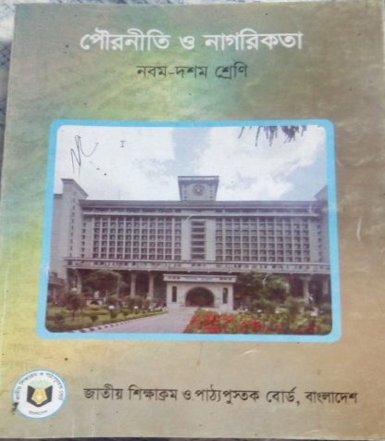
পরিচিতি
অজিত চন্দ্র দেবনাথ
সহকারী শিক্ষক
ধনপুর উচ্চ বিদ্যালয়
ইটনা , কিশোরগঞ্জ।
মোবাইলঃ ০১৭১৬৮০১৩১৮ ।
E-mail:ajitnathict@gmail.com
শ্রেণিঃ নবম-দশম
বিষয়ঃ পৌরনীতি ও নাগরিকতা
অধ্যায়ঃ অষ্টম ( বাংলাদেশের স্থানীয় সরকারব্যবস্থা )
পাঠঃ উপজেলা পরিষদ
সময়ঃ ৫০মিনিট ।
*** অজিত চন্দ্র দেবনাথ , সহকারী শিক্ষক , ধনপুর উচ্চ বিদ্যালয় , ইটনা , কিশোরগঞ্জ। ( কিশোরগঞ্জ জেলা এম্বাসেডর ) ***

Slide 3
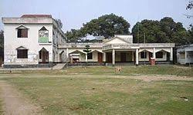
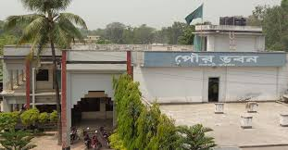
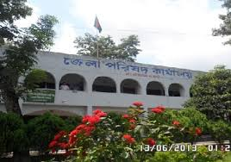
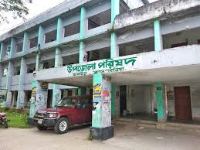
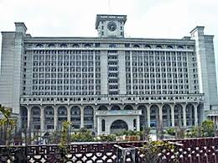
ছবিগুলো লক্ষ্য কর ......
ইউনিয়ন পরিষদ
পৌরভবন
জেলা পরিষদ
এই সবগুলো স্থানীয় সরকার মন্ত্রণালয়ের অধীন ।
উপজেলা পরিষদ
সিটি কর্পোরেশন
*** অজিত চন্দ্র দেবনাথ , সহকারী শিক্ষক , ধনপুর উচ্চ বিদ্যালয় , ইটনা , কিশোরগঞ্জ। ( কিশোরগঞ্জ জেলা এম্বাসেডর ) ***

Slide 4
আজকের পাঠ
উপজেলা পরিষদ
*** অজিত চন্দ্র দেবনাথ , সহকারী শিক্ষক , ধনপুর উচ্চ বিদ্যালয় , ইটনা , কিশোরগঞ্জ। ( কিশোরগঞ্জ জেলা এম্বাসেডর ) ***

Slide 5
শিখনফল
এই পাঠ শেষে শিক্ষার্থীরা......
১। উপজেলা পরিষদ কী তা বলতে পারবে ;
২। উপজেলা পরিষদের গঠন বর্ণনা করতে পারবে;
৩। উপজেলা পরিষদের কার্যাবলি ব্যাখ্যা করতে পারবে।
*** অজিত চন্দ্র দেবনাথ , সহকারী শিক্ষক , ধনপুর উচ্চ বিদ্যালয় , ইটনা , কিশোরগঞ্জ। ( কিশোরগঞ্জ জেলা এম্বাসেডর ) ***

Slide 6
উপজেলা পরিষদ
উপজেলা পরিষদ স্থানীয় সরকারের অধীনে আমাদের দেশের একটি গুরুত্বপূর্ণ প্রশাসনিক স্তর । এটি একটি উপজেলার প্রশাসনিক প্রাণকেন্দ্র । একটি উপজেলার আওতাধীন সকল ইউনিয়নের কাজকর্ম তদারকি করে ।
*** অজিত চন্দ্র দেবনাথ , সহকারী শিক্ষক , ধনপুর উচ্চ বিদ্যালয় , ইটনা , কিশোরগঞ্জ। ( কিশোরগঞ্জ জেলা এম্বাসেডর ) ***

Slide 7
একক কাজ
১। উপজেলা পরিষদ কী ?
*** অজিত চন্দ্র দেবনাথ , সহকারী শিক্ষক , ধনপুর উচ্চ বিদ্যালয় , ইটনা , কিশোরগঞ্জ। ( কিশোরগঞ্জ জেলা এম্বাসেডর ) ***

Slide 8
উপজেলা পরিষদের গঠন
একজন চেয়ারম্যান ।
দুজন ভাইস চেয়ারম্যান। ( এদের মধ্যে একজন হবেন মহিলা) ।
উপজেলা আওতাধীন ইউনিয়ন পরিষদের চেয়ারম্যানবৃন্দ ।
তিনজন মহিলা সদস্যবৃন্দ।
স্থানীয় সংসদ সদস্য থাকবে পরিষদের পরামর্শক ও উপজেলা নির্বাহী অফিসার থাকবে সচিবের দায়িত্বে।
*** অজিত চন্দ্র দেবনাথ , সহকারী শিক্ষক , ধনপুর উচ্চ বিদ্যালয় , ইটনা , কিশোরগঞ্জ। ( কিশোরগঞ্জ জেলা এম্বাসেডর ) ***

Slide 9
জোড়ায় কাজ
১। উপজেলা চেয়ারম্যান কিভাবে নির্বাচিত হবেন ?
২। মহিলা সদস্যবৃন্দ কিভাবে নির্বাচিত হবেন ?
*** অজিত চন্দ্র দেবনাথ , সহকারী শিক্ষক , ধনপুর উচ্চ বিদ্যালয় , ইটনা , কিশোরগঞ্জ। ( কিশোরগঞ্জ জেলা এম্বাসেডর ) ***

Slide 10
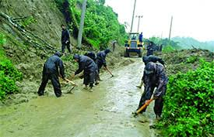
উপজেলা পরিষদের কার্যাবলি
1। ইউনিয়ন পরিষদের উন্নয়ন কার্যক্রমের সমন্বয়সাধন করে ।
২। আন্তঃইউনিয়ন সংযোগকারী রাস্তা
নির্মাণ মেরামত ও রক্ষণাবেক্ষণা ।
*** অজিত চন্দ্র দেবনাথ , সহকারী শিক্ষক , ধনপুর উচ্চ বিদ্যালয় , ইটনা , কিশোরগঞ্জ। ( কিশোরগঞ্জ জেলা এম্বাসেডর ) ***

Slide 11
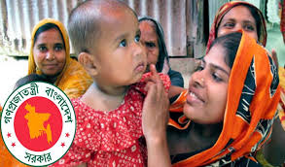
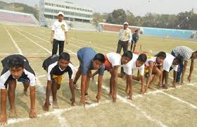
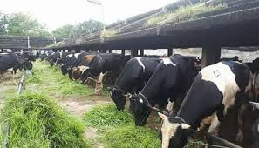
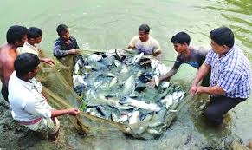
উপজেলা পরিষদের কার্যাবলি
৪। কৃষি উন্নয়ন লক্ষ্যে পশু পালন, মৎস্য চাষ, বনজ সম্পদ উন্নয়ন ও সেচ প্রকল্প গ্রহন ।
৩। মহিলা ও শিশু উন্নয়ন, সমাজ কল্যান, ক্রীড়া ও সাংস্কৃতিক উন্নয়ন ।
*** অজিত চন্দ্র দেবনাথ , সহকারী শিক্ষক , ধনপুর উচ্চ বিদ্যালয় , ইটনা , কিশোরগঞ্জ। ( কিশোরগঞ্জ জেলা এম্বাসেডর ) ***

Slide 12
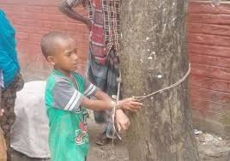
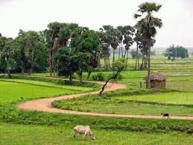
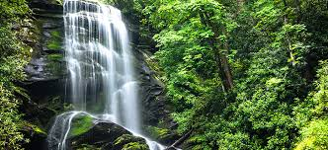
উপজেলা পরিষদের কার্যাবলি
৫। নারী ও শিশু নির্যাতন প্রতিরোধে গঠন।
৬। প্রাকৃতিক পরিবেশ সংরক্ষণ ও উন্নয়নের লক্ষ্যে সামাজিক বনায়ন কার্যক্রম গ্রহন ।
*** অজিত চন্দ্র দেবনাথ , সহকারী শিক্ষক , ধনপুর উচ্চ বিদ্যালয় , ইটনা , কিশোরগঞ্জ। ( কিশোরগঞ্জ জেলা এম্বাসেডর ) ***

Slide 13
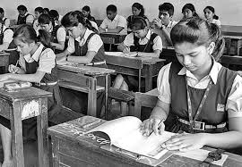
উপজেলা পরিষদের কার্যাবলি
৭। ক্ষুদ্র ও কুটির শিল্প স্থাপন ও বিকাশের জন্য কার্যক্রম গ্রহন ।
৮। শিক্ষা প্রসারের জন্য মাধ্যমিক ও মাদ্রাসা শিক্ষা প্রতিষ্ঠানগুলোর কার্যক্রম তদারক করে।
*** অজিত চন্দ্র দেবনাথ , সহকারী শিক্ষক , ধনপুর উচ্চ বিদ্যালয় , ইটনা , কিশোরগঞ্জ। ( কিশোরগঞ্জ জেলা এম্বাসেডর ) ***

Slide 14
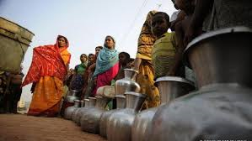
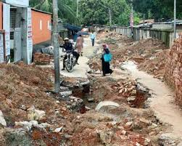
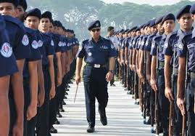
উপজেলা পরিষদের কার্যাবলি
৯। নিরাপদ খাবার পানি সরবরাহ ও পয়নিষ্কাশন ব্যবস্থা করে ।
১০। উপজেলা আইনশৃঙ্খলা পরিস্থিতির উন্নয়নসহ পুলিশ বিভাগের কার্যক্রম আলোচনা করে ।
*** অজিত চন্দ্র দেবনাথ , সহকারী শিক্ষক , ধনপুর উচ্চ বিদ্যালয় , ইটনা , কিশোরগঞ্জ। ( কিশোরগঞ্জ জেলা এম্বাসেডর ) ***

Slide 15
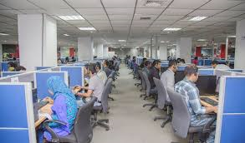
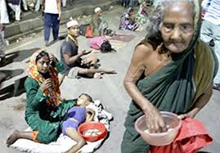
উপজেলা পরিষদের কার্যাবলি
১১। আত্নকর্মসংস্থান সৃস্টি ও দারিদ্র বিমোচনের লক্ষ্যে কর্মসূচি গ্রহন করে ।
*** অজিত চন্দ্র দেবনাথ , সহকারী শিক্ষক , ধনপুর উচ্চ বিদ্যালয় , ইটনা , কিশোরগঞ্জ। ( কিশোরগঞ্জ জেলা এম্বাসেডর ) ***

Slide 16
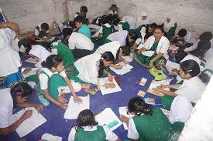
দলগত কাজ
১। উপজেলা পরিষদের কার্যাবলিগুলো লিখ।
*** অজিত চন্দ্র দেবনাথ , সহকারী শিক্ষক , ধনপুর উচ্চ বিদ্যালয় , ইটনা , কিশোরগঞ্জ। ( কিশোরগঞ্জ জেলা এম্বাসেডর ) ***

Slide 17
মূল্যায়ন
১। গ্রামভিত্তিক স্থানীয় সরকার......
( ক ) উপজেলা পরিষদ ( খ ) জেলা পরিষদ ( গ ) সিটি কর্পোরেশন
২। উপজেলা পরিষদে কয়জন ভাইস চেয়ারম্যান থাকে ......
( ক ) দুইজন ( ২ ) চারজন ( ৩ ) পাঁচজন
৩। উপজেলা নির্বাহী অফিসার কীসের দায়িত্ব পালন করে ?
উত্তরঃ সচিবের ।
*** অজিত চন্দ্র দেবনাথ , সহকারী শিক্ষক , ধনপুর উচ্চ বিদ্যালয় , ইটনা , কিশোরগঞ্জ। ( কিশোরগঞ্জ জেলা এম্বাসেডর ) ***

Slide 18
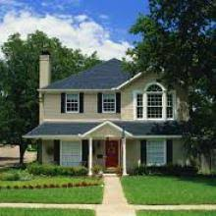
বাড়ির কাজ
১। উপজেলা পরিষদের কার্যাবলি আন্তঃইউনিয়নের উন্নয়নে কতটুকু কার্যকর ভূমিকা রাখে তা খাতায় লিখে আনবে।
*** অজিত চন্দ্র দেবনাথ , সহকারী শিক্ষক , ধনপুর উচ্চ বিদ্যালয় , ইটনা , কিশোরগঞ্জ। ( কিশোরগঞ্জ জেলা এম্বাসেডর ) ***

Slide 19
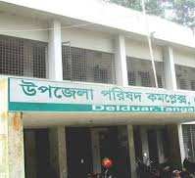
সবাইকে আবারো ধন্যবাদ
*** অজিত চন্দ্র দেবনাথ , সহকারী শিক্ষক , ধনপুর উচ্চ বিদ্যালয় , ইটনা , কিশোরগঞ্জ। ( কিশোরগঞ্জ জেলা এম্বাসেডর ) ***

